Slide 1
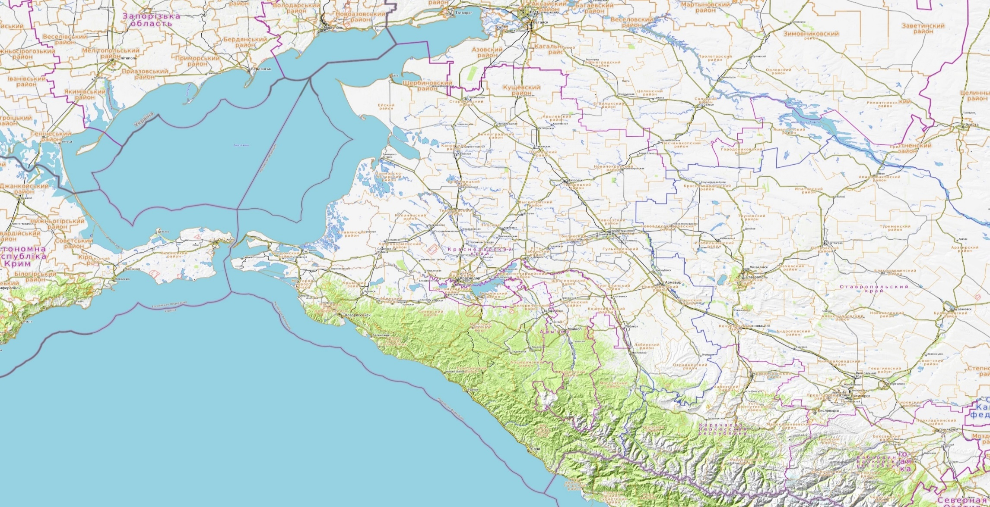
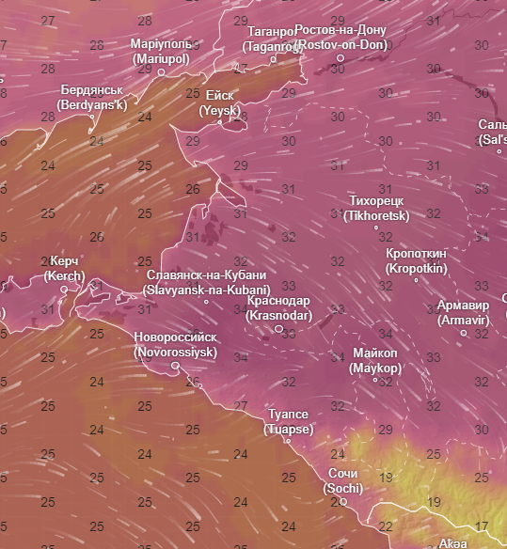
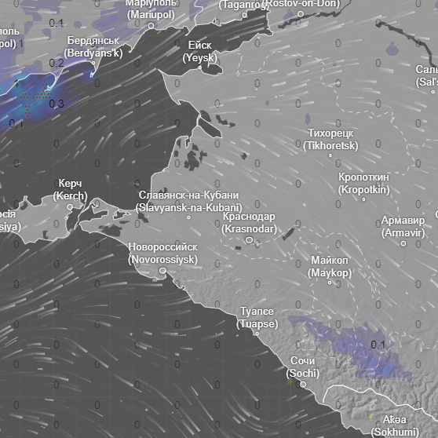
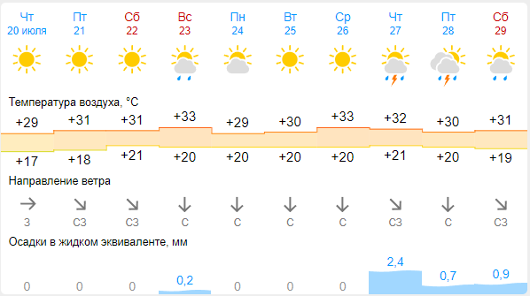
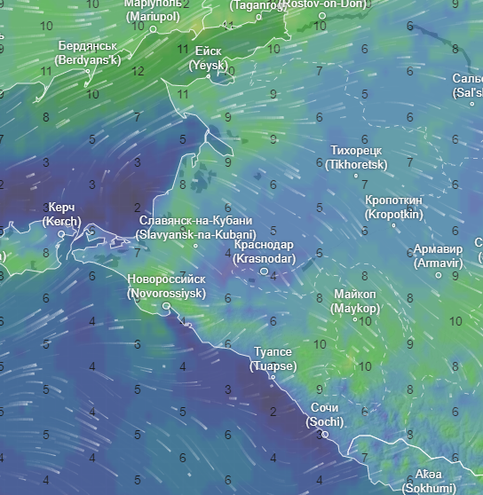
МЕТЕОРОЛОГИЧЕСКАЯ ОБСТАНОВКА
НА ТЕРРИТОРИИ КРАСНОДАРСКОГО КРАЯ
Прогноз температуры
По Краснодарскому краю: переменная облачность. Днем местами кратковременный дождь, гроза. Ветер восточной четверти с переходом на западную 4-9 м/с, местами порывы 12-14 м/с. Температура воздуха ночью 15…20°, местами в юго-восточных предгорьях 11…16°; днем 28…33°; в горах ночью 9…14°, днем 21…26°
На Черноморском побережье: ночью 18…23°, днем 27…32°.
По г. Краснодару: переменная облачность. Без осадков. Ветер восточной четверти с переходом на западную четверть 4-9 м/с. Температура воздуха ночью 17…19°, днем 31…33°.
Щербиновский
Ейский
Кущевский
Староминский
Азовское море
Ленинградский
Крыловский
Каневский
Павловский
Прогнозируемая метеообстановка
Прогноз выпадения осадков
Новопокровский
Белоглинский
Приморско-Ахтарский
Брюховецкий
Тихорецкий
Калининский
Выселковский
Тимашевский
Кавказский
Славянский
Кореновский
Тбилисский
Славянский
Темрюкский
Красноармейский
Динской
Усть-Лабинский
Гулькевичский
г. Краснодар
Курганинский
Новокубанский
г. Анапа
Крымский
г. Армавир
Абинский
Успенский
г. Новороссийск
г. Горячий Ключ
Белореченский
Северский
Прогноз порывов ветра
г. Геленджик
Лабинский
Апшеронский
Отрадненский
Туапсинский
Мостовский
Условные обозначения
Муниципальные образования, в которых прогнозируется усиление ветра до 6-12 м/с
Чёрное море
Черное море
Северский
Существует вероятность возникновения происшествий, связанных с:
порывами линий связи и электропередачи, повалом деревьев;
обрушением слабо закрепленных конструкций, повреждением кровли зданий;
нарушением работы систем жизнеобеспечения населения;
нарушением в работе всех видов транспорта;
затруднением движения и образованием заторов на автодорогах федерального и регионального значения, увеличением ДТП.
Муниципальные образования, в которых прогнозируется усиление ветра до 13-18 м/с
г. Сочи
КАРАЧАЕВО-ЧЕРКЕССКАЯ
РЕСПУБЛИКА
МО г. Сочи
Северский
Муниципальные образования, в которых прогнозируется усиление ветра до 19-30 м/с
Северский

Slide 2
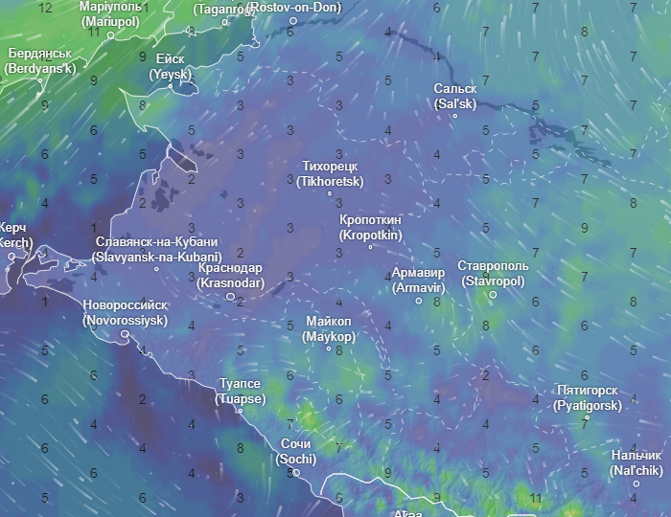
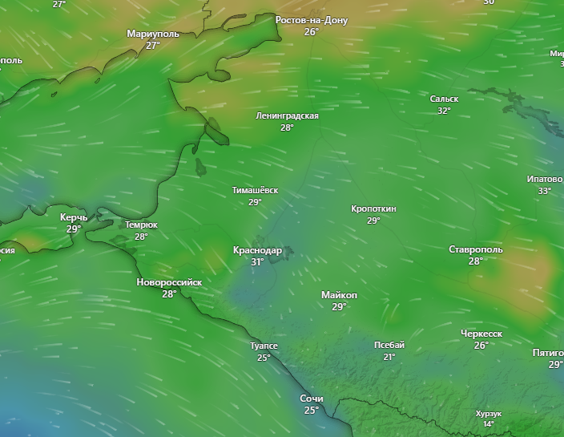
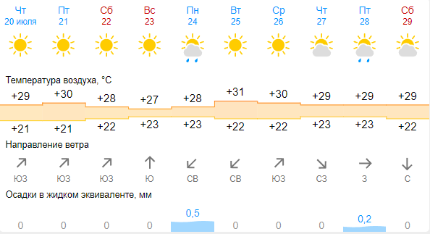
ИНФОРМАЦИОННЫЕ МАТЕРИАЛЫ ПО ПОРЫВАМ ВЕТРА
НА ТЕРРИТОРИИ КРАСНОДАРСКОГО КРАЯ
(с использованием информационных ресурсов Ventusky, Windy)
Прогноз порывов ветра, м/с
на 10.00 21.07.2023
Прогноз порывов ветра, м/с
на 18.00 21.07.2023
Ейский район
28℃
0
7
76%
2052/824
31306/140838
Ленинградский район
30℃
0
4
87%
579/407
При наихудшем сценарии в зону отключения попадают:
26246/63415
Приморско-Ахтарский район
Выселковский район
44 муниципальных образований
1740 населенных пунктов
1 215 462 дома,
5 620 688 чел.;
6 153 СЗО;
1 165 автомобильных мостов.
29℃
0
6
84%
29℃
0
4
64%
15562/156
1776/494
Темрюкский район
14896/58334
23573/60237
30℃
0
6
59%
ГО Краснодар
28℃
0
7
58%
1967/619
ГО Новороссийск
342780/1272
43427/120552
27℃
0
9
58%
22387/151149
Условные обозначения
793/534
50%
- износ электроэнергетических систем
47931/246266
321/20
- протяженность ЛЭП/ТП (шт.)
Туапсинский район
19/330
- кол-во домов /населения
26℃
0
6
83%
Мостовский район
-6℃
- дневная температура воздуха
МО г. Новороссийск
726/360
28℃
0
7
56%
-6℃
- ночная температура воздуха
1138/492
0
- количество осадков, мм
35496/125876
24752/71595
17
- порывы ветра, м/с
ГО Сочи
- скорость ветра в диапазоне 0–7 м/с
25℃
0
7
77%
- скорость ветра в диапазоне 8–12 м/с
984/1336
- скорость ветра в диапазоне 13–17 м/с
50362/497806
- скорость ветра в диапазоне 18-25 м/с
- скорость ветра свыше 25 м/с

Slide 3
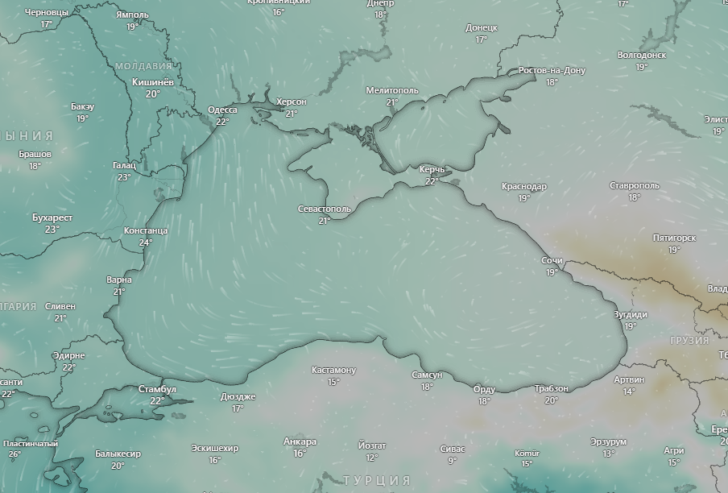
ИНФОРМАЦИОННЫЕ МАТЕРИАЛЫ ПО МЕТЕООБСТАНОВКЕ
НА ТЕРРИТОРИИ КРАСНОДАРСКОГО КРАЯ
(использовались данные, представленные в информационном ресурсе погоды Windy)
Область низкого давления L
Ростов-на-Дону
Краснодар
Сочи
Черное море
Область низкого давления L
Область высокого давления H

Slide 4
ПРОВЕДЕНИЕ РАСЧЕТОВ ДЛЯ ОРГАНИЗАЦИИ НОРМАЛЬНЫХ УСЛОВИЙ
ЖИЗНЕДЕЯТЕЛЬНОСТИ НАСЕЛЕНИЯ
(с использованием программно-расчетных комплексов)
В результате сильного ветра с порывами прогнозируется возникновение чрезвычайных ситуаций (происшествий), связанных с нарушением условий жизнедеятельности населения, повреждением (обрывом) ЛЭП и линий связи, нарушениями в системе ЖКХ.
РАСЧЕТ
потребности питьевой воды
Норма водообеспечения человека в сутки при малой физической активности (с энергозатратами до 5,0-105 Дж/ч (120 ккал/ч)) для различных видов водопотребления и режимов водообеспечения:
$$q=\left(NAn1+nAn^{2}+5.5Nδ\right)∗1,6$$
Вывод: для организации трехразового подвоза воды (одна автоцистерна будет подвозить воду 3 раза в день по 4 000 л) необходимо привлечь 7 автоцистерн водоизмещением 4 000 л для обеспечения питьевой водой и 14 автоцистерн для обеспечения водой для приготовления пищи и умывания.

Slide 5
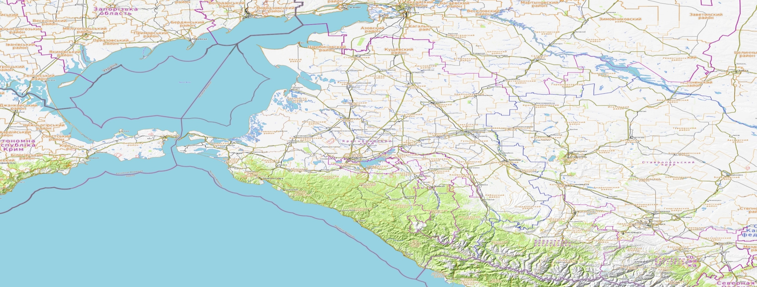
РЕКОМЕНДАЦИИ ПО ПРОВЕДЕНИЮ ПРЕВЕНТИВНЫХ МЕРОПРИЯТИЙ
ПО СИЛЬНОМУ ВЕТРУ НА ТЕРРИТОРИИ КРАСНОДАРСКОГО КРАЯ
Комплекс превентивных мероприятий
1. Довести прогноз до глав городских и сельских поселений, руководителей туристических групп, руководителей санаторно-курортных комплексов, руководителей баз и зон отдыха, руководителей предприятий, организаций, аварийно-спасательных формирований;
2. Провести, при необходимости (в соответствии с прогнозной информацией), заседания комиссии по предупреждению и ликвидации чрезвычайных ситуаций и обеспечению пожарной безопасности по вопросам предупреждения возможных чрезвычайных ситуаций (происшествий), обусловленных неблагоприятным прогнозом, с введением режима повышенной готовности.
3. Поддерживать в постоянной готовности системы оповещения населения, при необходимости провести оповещение населения о возможном возникновении ЧС и происшествий;
4. Проверить готовность специальной техники, аварийно-спасательных и аварийно-восстановительных бригад муниципального звена территориальной подсистемы РСЧС в случае реагирования на возможные чрезвычайные ситуации (происшествия);
5. Поддерживать на необходимом уровне запасы материальных и финансовых ресурсов для ликвидации чрезвычайных ситуаций;
6. Усилить контроль за регистрацией групп туристов, направляющихся в горные районы, и обеспечить их достоверной информацией о метеоусловиях на маршрутах;
7. Организовать подготовительные работы по проведению эвакуации людей и материальных ценностей, при необходимости провести заблаговременную эвакуацию;
8. Другие мероприятия с учетом особенностей территории, прогнозной информации и складывающейся оперативной обстановки.

